Slide 1

Tema 4 – Algoritmos supervisados de regresión
Máster en Big Data
Data Science & Advanced Analytics
Montse Llos i Bombardó

Slide 2
0.- Recordatorio
Algoritmos supervisados de Clasificación
Datos con el target nominal.
Diversos tipos:
Decision Tree
Naïve Bayes
Knn
Logistic Regression
SVM
Metodología de trabajo
Comprensión del negocio y de datos
Preparación de los datos
Modelado
Evaluación
Despliegue
Notes:
Explicar en general qué son los supervisados, poner ejemplos si hace falta. Después se explica un ejemplo.

Slide 3
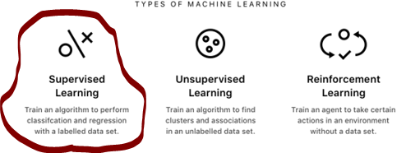
Data Science
1.- Algoritmos Supervisados
Notes:
El objetivo de este tema es que entiendan la diferencia entre supervisado y sin supervisión.

Slide 4
1.- Algoritmos Supervisados
¿Qué son?
Actuamos como el “maestro” de lo que debe aprender, aportando datos de entrenamiento con:
Variables relacionadas con lo que debe aprender (input features)
El resultado que debería dar según estos inputs (target)
¿Cómo trabajan?
Su objetivo es encontrar relaciones y dependencias entre lo que se quiere predecir y las variables usadas de entrada.
¿Para qué se usan?
Predecir el resultado a partir de nuevos datos
Notes:
Explicar en general qué son los supervisados, poner ejemplos si hace falta. Después se explica un ejemplo.

Slide 5
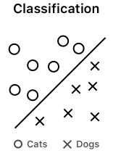
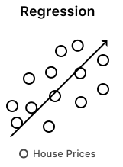
1.- Algoritmos Supervisados
Tipos de algoritmos de ML Supervisados
Dependiendo del objetivo o target:
Clase (Si/NO): Clasificación
Numérico: Regresión
Notes:
Explicar a fondo el ejemplo de las casas.
Explicar a fondo también el ejemplo de los tumores
Explicar como funciona con reconocimiento facial → Que aprende y aprende de caras y luego encuentra las mismas
Explicar como funciona con los números también, se le pasan números, se le dice que son y luego los identifica.

Slide 6
1.- Algoritmos Supervisados
Ejemplos – ¿de qué tipo son?
Predicción del fallo de una máquina
Predicción del precio de una casa
Análisis de redes sociales (Sentiment Analysis)
Detección de correo Spam
Predicción de consumo de gas en los domicilios
VeriPol – detección de denuncias falsas
Detección de un cáncer
Notes:
Explicar a fondo el ejemplo de las casas.
Explicar a fondo también el ejemplo de los tumores
Explicar como funciona con reconocimiento facial → Que aprende y aprende de caras y luego encuentra las mismas
Explicar como funciona con los números también, se le pasan números, se le dice que son y luego los identifica.
VeriPol => Implantado en Policía Española,con acierto del 90%

Slide 7
2.- Supervisados de Regresión
Predice una variable numérica
Distintos algoritmos
Linear regression
Regression Trees
Random Forest
SVM – Support Vector Machines
Neural Networks
Deep Learning
Notes:
Explicar el ejemplo de las casas y los precios en la pizarra.
https://towardsdatascience.com/selecting-the-best-machine-learning-algorithm-for-your-regression-problem-20c330bad4ef

Slide 8
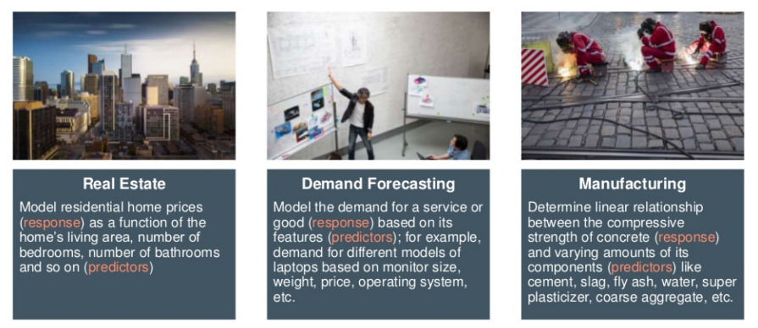
2.- Supervisados de Regresión
Use Cases
Notes:
Explicar el ejemplo de las casas y los precios en la pizarra.
Manufacturing: Relación entre la resistencia a la compresión del hormigón según se varíe las cantidades de cemento, agua, áridos,…

Slide 9
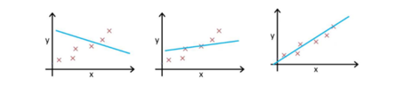
2.- Sup. de Regresión – Linear Regression
Notes:
Explicar muy por encima el caso de la función sigmoidea. Y un ejemplo de tumores.

Slide 10
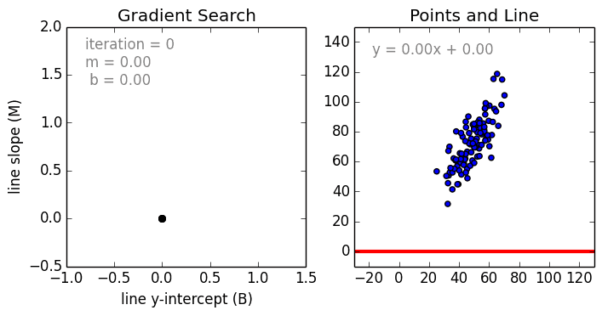
2.- Sup. de Regresión – Linear Regression
¿Cómo funciona?
Busca la función que sintetize al máximo todos los valores dados
Pros
Rápido y fácil de entender
Contras
Para datos más complejos (con una relación no lineal) la evaluación del modelo resultante es underfitting
y = b + w*x
Notes:
Si no se cumple una función lineal también existe polinomial regression

Slide 11
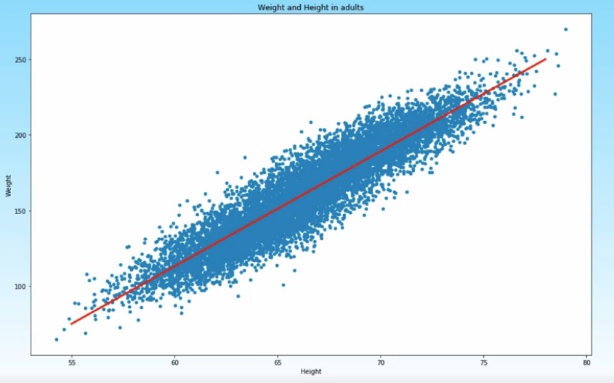
2.- Sup. de Regresión – Linear Regression
Notes:
Función de relación entre peso y altura.
Visualmente se puede intuir una linia

Slide 12
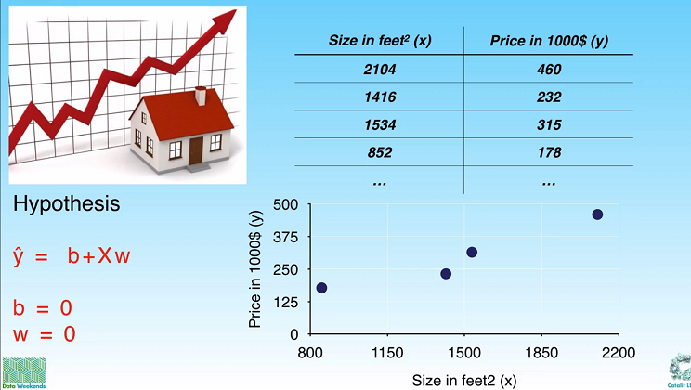
2.- Sup. de Regresión – Linear Regression
Notes:
Realizar en pizarra ejercicio de mover b (bias) únicamente y después introducir W (weight)

Slide 13
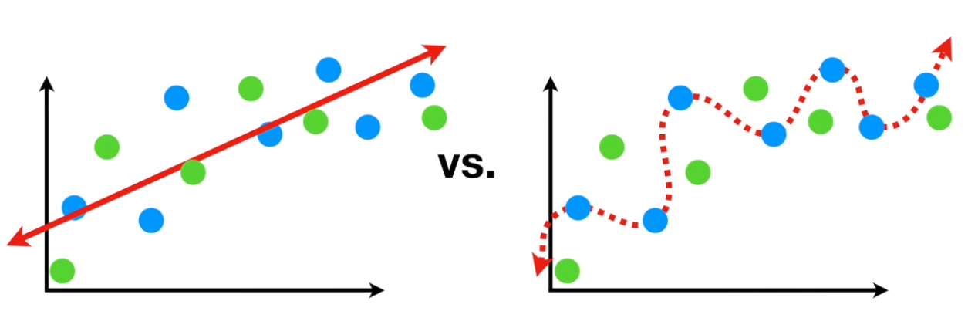
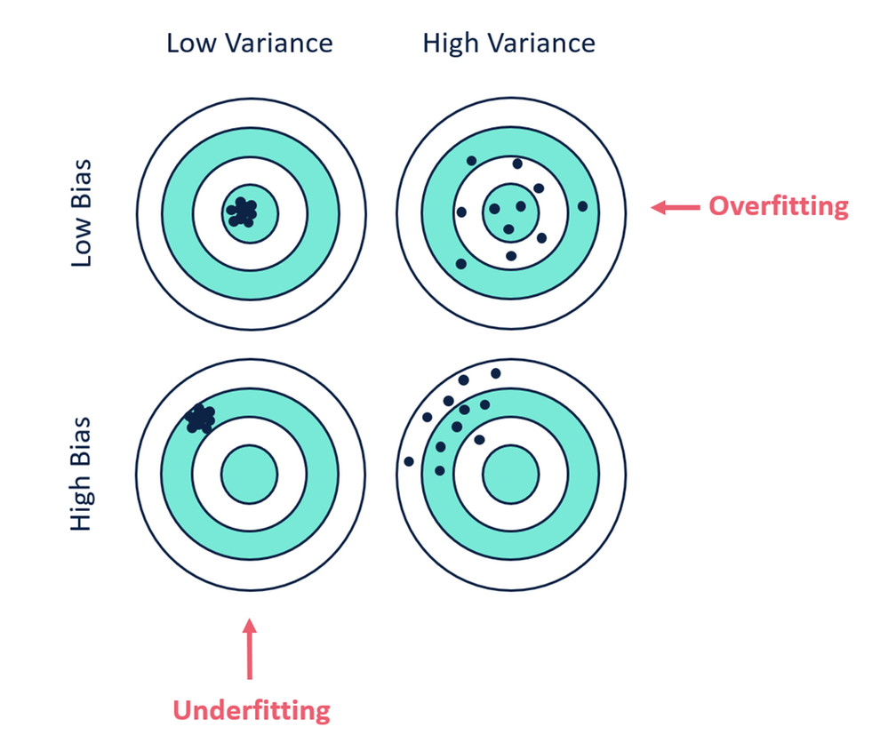
2.- Sup. de Regresión – Linear Regression
Bias and Variance
https://www.youtube.com/watch?v=EuBBz3bI-aA&feature=youtu.be
Notes:
Realizar en pizarra ejercicio de mover b (bias) únicamente y después introducir W (weight)

Slide 14
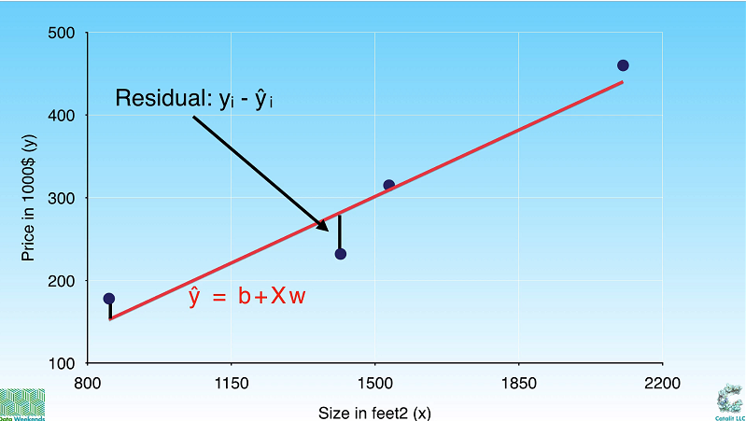
3.- Evaluación: Función de coste
b: bias
w: weight/slope/gradient
Notes:
Si no se cumple una función lineal también existe polinomial regression

Slide 15
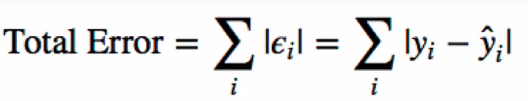
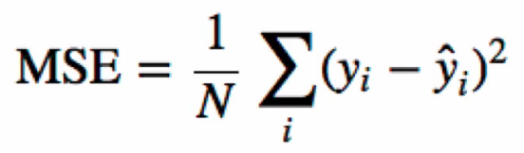
3.- Evaluación: Función de coste
Formas de medir el error (I)
Absolute Error: Suma de errores absolutos
Mean Absolute Error: Media de errores absolutos
MAE=Avg(Abs(Real-Predicho))
R2: Suma de los residuos al cuadrado
Mean Squared Error: Media de errores al cuadrado
Notes:
https://www.linkedin.com/pulse/c%C3%B3mo-medir-la-accuracy-de-un-modelo-predictivo-num%C3%A9rico-montse-llos/
Situar los cuadrados de los errores, maximiza los errores más grandes

Slide 16
3.- Evaluación: Función de coste
Formas de medir el error (II)
RMSE (Root Mean Squared Error): Raíz del error al cuadrado medio
RMSE=Sqrt(Avg(Power(Real -Predicho)))
MAPE (Mean Absolute Percentage Error): Error ponderado
MAPE = Avg(Abs(Real-Forecast)/Abs(Real)) *100
El objetivo en una regresión es minimizar la función de coste, el error
Notes:
https://www.linkedin.com/pulse/c%C3%B3mo-medir-la-accuracy-de-un-modelo-predictivo-num%C3%A9rico-montse-llos/
El error ponderado permite dar un valor según los datos introducidos. Que es peor ?No es lo mismo una predicción de 20 si el valor real era 15, que un error de 1500 si el valor real era 1200

Slide 17
3.- Evaluación: Función de coste
¿Cómo evaluar el error?
Comparando con distintos algoritmos/parámetros
Contextualizando el error
¿Cuál de los dos casos da un mayor error?
Caso A: Real 15 | Predicho 23
Caso B: Real 1500 | Predicho 1200
Notes:
https://www.linkedin.com/pulse/c%C3%B3mo-medir-la-accuracy-de-un-modelo-predictivo-num%C3%A9rico-montse-llos/
Error ponderado o normalización de datos

Slide 18
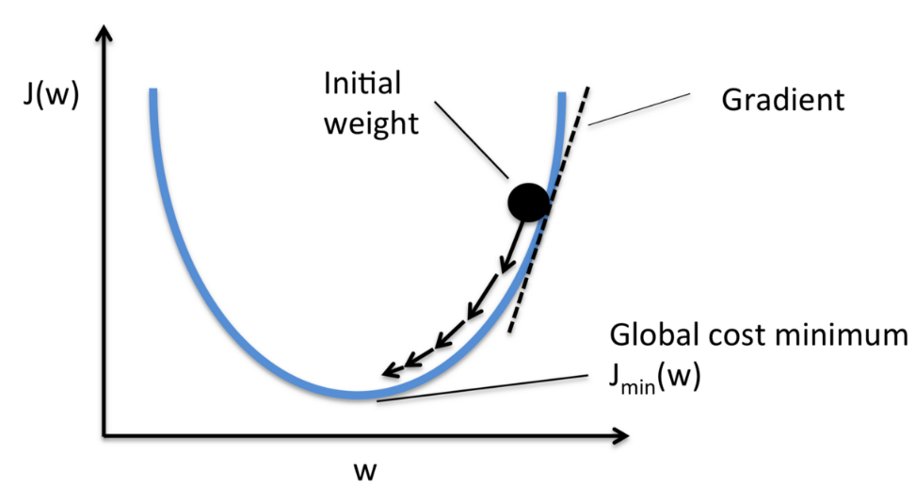
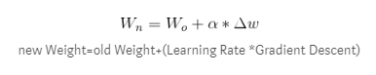
3.- Evaluación: Gradient Descent
¿Cómo encontrar el mínimo error?
Para obtener el resultado más optimo, tenemos que minimizar la función de coste
Usamos el descenso de gradiente para encontrar el siguiente peso tras el error que nos da el peso actual.
Una vez hemos calculado el gradient descent, calculamos el siguiente peso
La derivada de una función en un punto nos da el pendiente. Cuanto más se acerque a 0, menos pendiente
Notes:
https://medium.com/coinmonks/linear-regression-bf5141ce9ac8
El learning rate es un parámetro de la regresión lineal. Tiene un valor entre 0 y 1

Slide 19
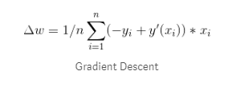
3.- Evaluación: Gradient Descent
¿Cómo encontrar el mínimo error?
Para obtener el resultado más optimo, tenemos que minimizar la función de coste
Usamos el descenso de gradiente para encontrar el siguiente peso tras el error que nos da el peso actual.
Una vez hemos calculado el gradient descent, calculamos el siguiente peso
La derivada de una función nos da el pendiente. Cuanto más se acerque a 0, menos pendiente
Notes:
https://medium.com/coinmonks/linear-regression-bf5141ce9ac8
El learning rate es un parámetro de la regresión lineal. Tiene un valor entre 0 y 1

Slide 20
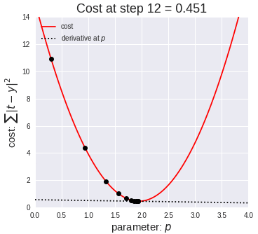
3.- Evaluación: Gradient Descent
Notes:
https://medium.com/coinmonks/linear-regression-bf5141ce9ac8
El learning rate es un parámetro de la regresión lineal. Tiene un valor entre 0 y 1

Slide 21
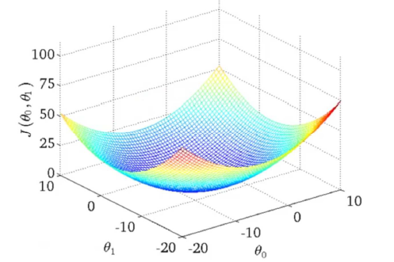
3.- Evaluación: Gradient Descent
Gradient Descent para multivariable
Funciona de la misma forma
Todas las variables deben actualizarse de forma simultánea.
Se calcula de igual forma para cada una de ellas
Buscando un mínimo global (el de todas las variables)
Notes:
https://medium.com/coinmonks/linear-regression-bf5141ce9ac8
El learning rate es un parámetro de la regresión lineal. Tiene un valor entre 0 y 1

Slide 22
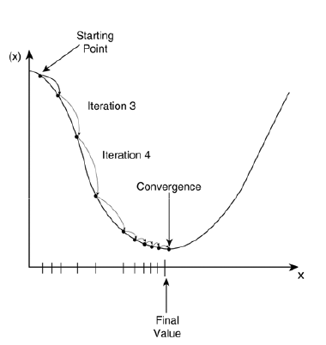
3.- Evaluación: Learning Rate
¿Qué es el Learning Rate?
Variable usada en Gradient Descent => Valor entre 0 y 1
Se introduce en muchos algoritmos
Learning rate pequeño
• Cuanto más pequeño es el learning rate, más seguros estamos de que converge en el mínimo local (más precisión)
Más iteraciones => Más costoso computacionalmente
Learning rate grande
Puede no converger en el mínimo local
Puede incluso desviarse y aumentar el error
Menos iteraciones => Aprendizaje más rápido
https://developers.google.com/machine-learning/crash-course/fitter/graph
Notes:
https://medium.com/coinmonks/linear-regression-bf5141ce9ac8
El learning rate es un parámetro de la regresión lineal. Tiene un valor entre 0 y 1

Slide 23
4.- Práctica 4. Python y apartado 4.1
Práctica en Python
¿Qué necesitamos?
Anaconda instalado en nuestro PC o EAE\VirtualLab
Python / Jupyter Notebook
Ficheros:
Linear Regression.ipynb
weight-height.csv
Recrearemos una regression lineal con función de coste Mean Squared
Notes:
Primero abrir Jupyter Notebook

Slide 24
4.- Práctica 4. Apartado 4.2
Python / RapidMiner => Regresión lineal
Python:
Uso de la función Linear Regressión de la librería sklearn.linear_model
Otras librerías que tienen la regression lineal implementada:
Scipy:
Polyfit
Stats.linregress
Optimize.curve_fit
Numpy:
linalg.lstsq
linalg.pinv (Moore-Penrose PseudoInverse)
Statsmodel.api:
ols
RapidMiner:
Creamos un proceso de aprendizaje mediante el operador de Regresión Lineal
Notes:
Ejercicio complementario => Probar la regresión lineal con las otras librerías de Python y hacer una comparativa
https://medium.freecodecamp.org/data-science-with-python-8-ways-to-do-linear-regression-and-measure-their-speed-b5577d75f8b
https://github.com/tirthajyoti/Machine-Learning-with-Python/blob/master/Linear_Regression_Methods.ipynb

Slide 25
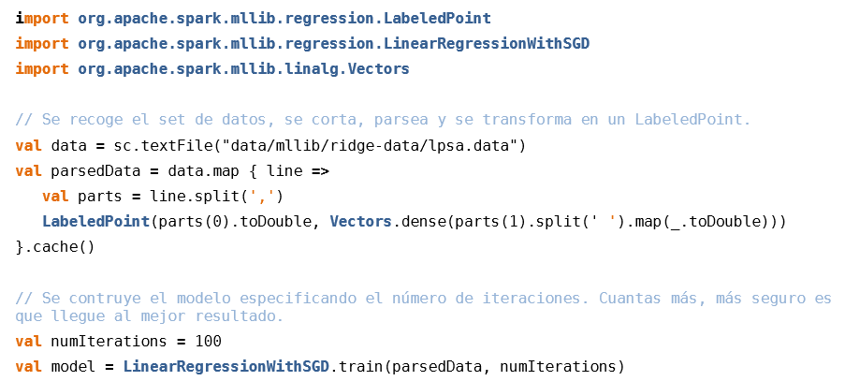
4.- Práctica 4. Regresión Linear en Spark
En Spark, para Linear Regression
Notes:
Explicar el ejemplo de las casas y los precios en la pizarra.

Slide 26
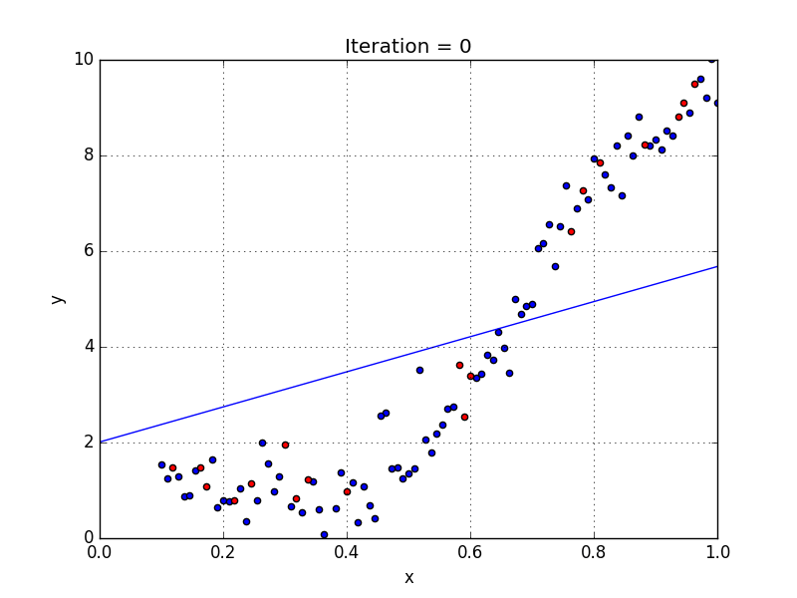
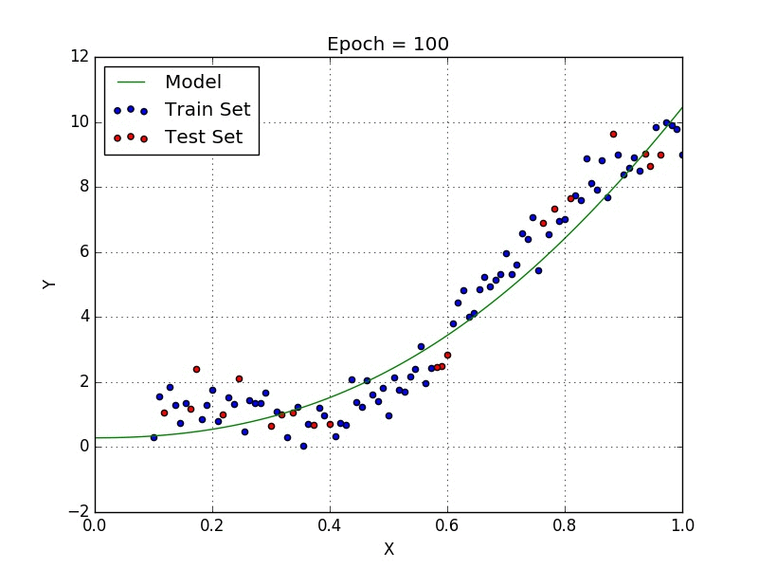
5.- Sup. de Regresión – Regresión Polinomial
Notes:
https://towardsdatascience.com/introduction-to-linear-regression-and-polynomial-regression-f8adc96f31cb

Slide 27
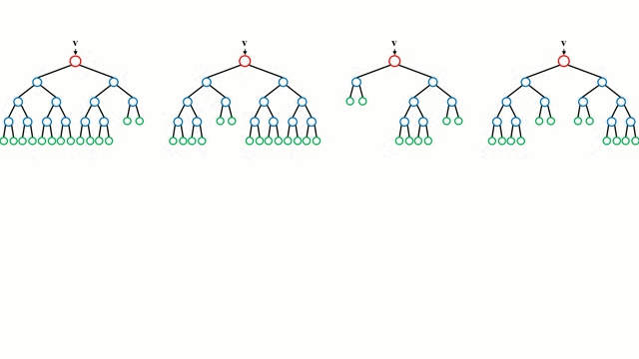
6.- Sup. de Regresión – Random Forest
Notes:
https://medium.com/@williamkoehrsen/random-forest-simple-explanation-377895a60d2d

Slide 28
6.- Sup. de Regresión – Random Forest
¿Cómo funciona?
És una union de distintos árboles, dando como resultado la media entre ellos
En cada árbol hay un subconjunto aleatorio de campos que tienen acceso a un subconjunto aleatorio de datos
Pros
Fácil de interpretar
Buenos resultados en aprendizajes complejos
Contras
Overfitting si no hay un buena poda (pruning), aunque mejor que un DT convencional

Slide 29
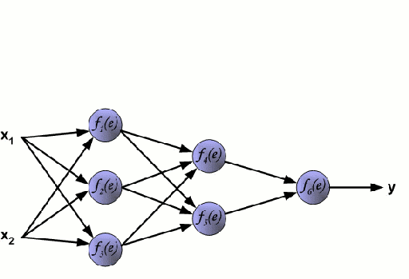
6.- Sup. de Regresión – Neural Net

Slide 30
6.- Sup. de Regresión – Neural Net
¿Cómo funciona?
Imita el funcionamiento de aprendizaje en el cerebro, conexiones neuronales
Pros
Buenos resultados para problemas complejos con muchos inputs
Puede resolver problemas lineales o no lineales
Contras
Difícil de entender como ha hecho la inferencia
Alto coste de aprendizaje

Slide 31
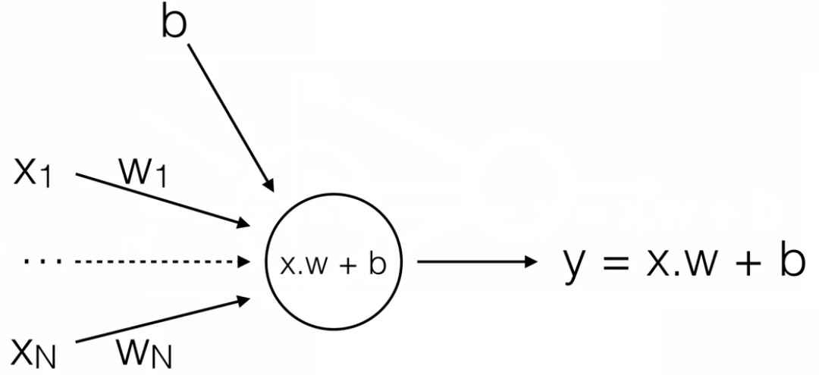
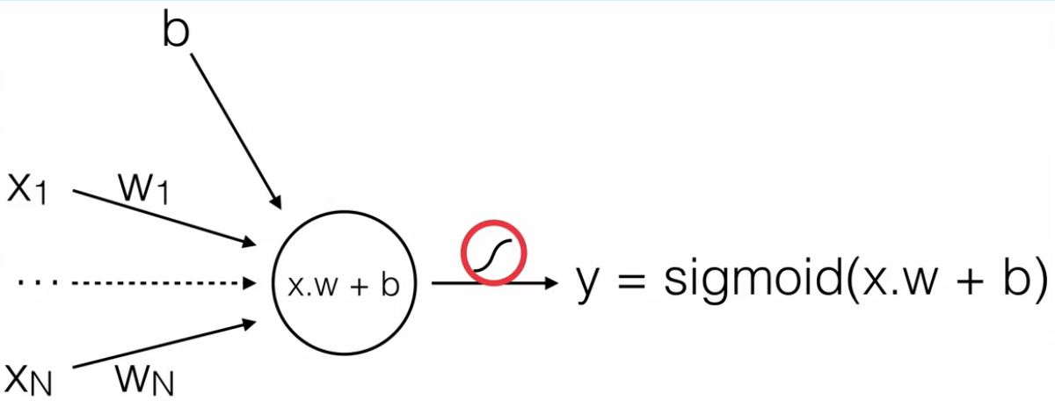
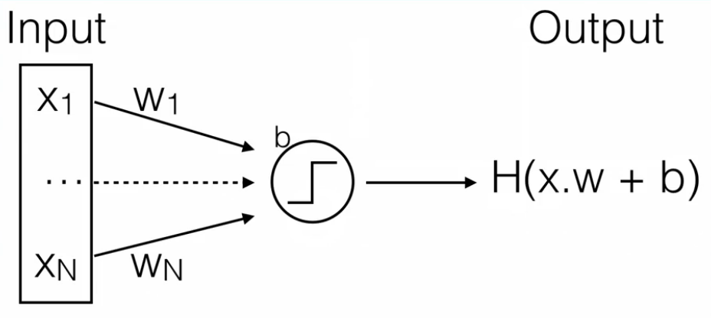
6.- Sup. de Regresión – Neural Net
Simular una Red Neuronal para Regressión lineal
Simular una Red Neuronal para una Regressión logística
Notes:
En la NN para regresión logística, la sigmoide actua como función de activación
El perceptrón (o nodo de la red neuronal) tiene una salida de 0 o 1 (no hay término intermedio)

Slide 32
7.- Use case
Bike Demand
Predecir la demanda de alquiler de bicicletas en Barcelona para cada hora del día
Predecir el número de bicicletas a alquilar nos puede ayudar en la distribución de bicis en los diversos puntos de recogida
Planificación más real
Disminución de costes de distribución
Aumento de beneficio por tener número de bicicletas más adecuado en cada punto
¿Qué inputs podríamos usar?

Slide 33
8.- Resumen
Casos de uso de predicción basada en modelos supervisados de regresión
Diversos algoritmos
Linear Regression
Random Forest
Neural Net
Evaluación de modelos
Training & Test Data
Diversas formas de medir el error => Función de coste
Gradient Descent
Cómo resolver
Python
RapidMiner

